Slide 1
Cuidados Técnicos no tratamento com Teleterapia no Câncer de cavidade oral: avaliação do uso de Stents intra-orais
Aluna: Bruna Dias de Oliveira
Curso de EPTNM Especialização Técnica em Radioterapia
Orientadora: Mestª Esp. Flávia Ventura dos Passos
Coorientadora: Profª. Esp. Fádia Carvalho Pacheco

Slide 2
INTRODUÇÃO
O câncer da cavidade oral é um dos carcinomas de cabeça e pescoço que mais prevalecem no Brasil, causando altos índices de mortalidade.
Estão entre os fatores de risco o envelhecimento e estilo de vida como: tabagismo, etilismo e infecções por HPV, conforme Antunes et al. (2017).
A radioterapia ( RT) é fundamental no tratamento de tumores de cavidade oral.
O técnico em radioterapia desempenha um papel importante no tratamento radioterápico, desde o posicionamento até a entrega da dose.
Para minimizar os efeitos colaterais, como as toxicidades é indicado o uso dos Stent intra-orais.

Slide 3
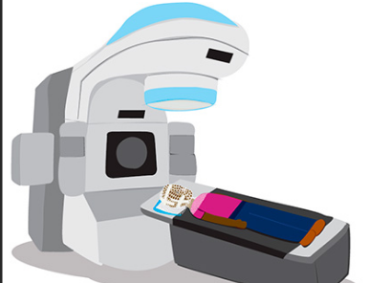
Protagonistas da Radioterapia
Médico
Físico
Técnico
Fonte: INCA, 2018.

Slide 4
O técnico deve atentar para :
A identificação correta do paciente e sua ficha de tratamento .
Eventuais próteses móveis devem ser retiradas para o uso da máscara.
Uso e aplicação correta de acessórios
(Stent intra-oral)
No momento da entrega da radiação, o técnico verifica as instruções contidas na ficha e as reproduz no comando do aparelho.
Fonte:INCA, 2018.

Slide 5
Radioterapia no tratamento de cavidade oral
A RT, CIR e QT são modalidades de tratamento .
A RT utiliza radiações ionizantes e geralmente é fracionada em várias sessões.
Para minimizar os efeitos radioterápicos , como as toxicidades é indicado o uso dos abridores de boca Stent intra-orais.
Lesões e complicações orais induzidas pela radiação afetam a qualidade de vida dos pacientes.

Slide 6
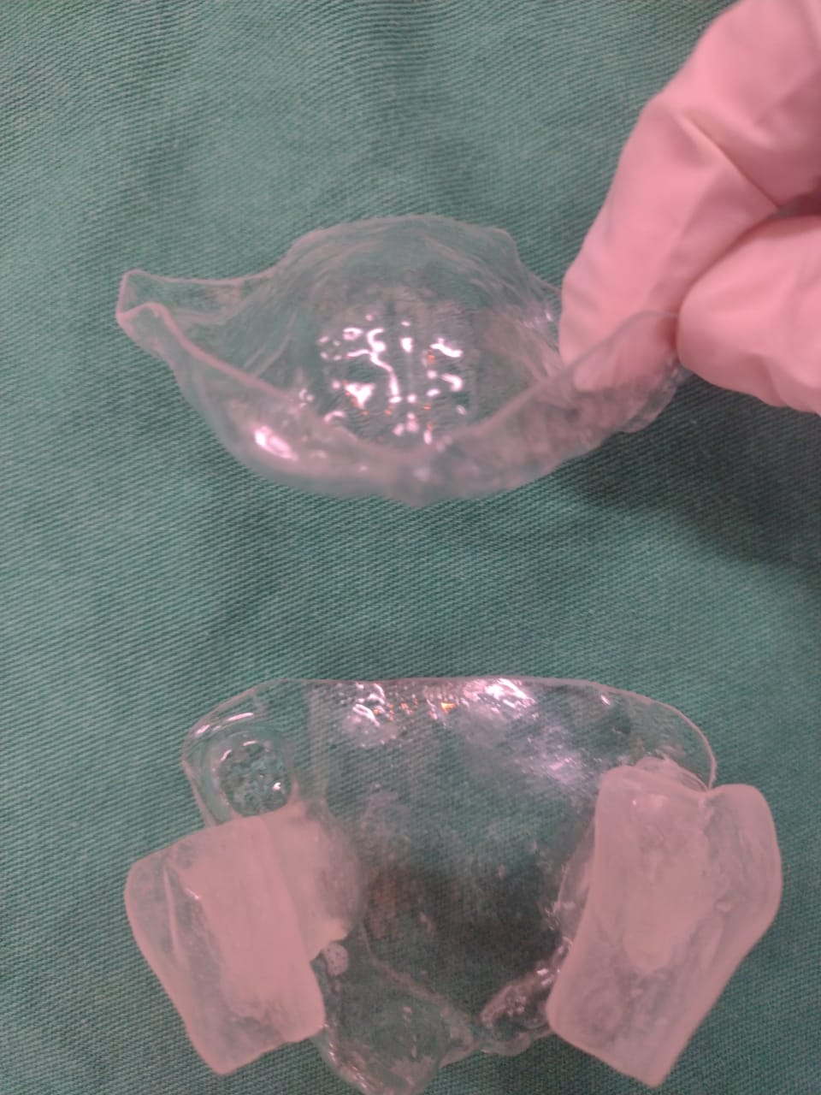
OBJETIVO GERAL
O objetivo deste trabalho foi descrever os cuidados técnicos de teleterapia no paciente com câncer de cavidade oral com o uso do abridor de boca ( Stent intra-oral ).
.
Fonte: INCA, 2023

Slide 7
Objetivos Específicos:
1. DESCREVER OS TIPOS DE STENTS INTRA ORAIS
2. EXPOR OS EFEITOS ADVERSOS INERENTES AO TRATAMENTO

Slide 8
METODOLOGIA
Para subsidiar o presente trabalho, foi realizada uma revisão bibliográfica narrativa, por meio de estratégias de buscas sobre o tema e correlatos, nas principais bases de dados na área de saúde, como Portal Regional da biblioteca Virtual da Saúde (BVS), Pubmed (motor de busca da Medical Literature Analysis and Retrivel Syistem Online), utilizando os termos alternativos, em inglês , francês, português e espanhol em Descritores em Ciência e Saúde (DECS/MESH) e exclusivamente em inglês como o caso do MESH (Decs, 2023; Mesh, 2023) Palavras chaves : câncer de cavidade oral, toxicidade e Stents.

Slide 9
JUSTIFICATIVA
OS STENTS INTRA-ORAIS SÃO ACESSÓRIOS QUE INDIVIDUALIZAM O TRATAMENTO
PRECONIZA-SE O USO PARA PROTEGER ÁREAS SAUDÁVEIS, CONTRIBUINDO DESTA FORMA PARA SUCESSO DO TRATAMENTO
POSICIONAMENTO PRECISO DURANTE A RADIOTERAPIA ( RT), LIMITANDO ASSIM AS TOXICIDADES PÓS- RADIOTERAPIA.

Slide 10
PROBLEMA
Como reduzir os efeitos da toxicidade no tratamento do câncer de cavidade oral ?
HIPÓTESE
Para reduzir os efeitos adversos da radioterapia e proteger áreas saudáveis ocorrerá a necessidade da indicação clínica dos Stents Intra-Orais (IRS ), deslocando os tecidos normais para longe do campo de tratamento.

Slide 11
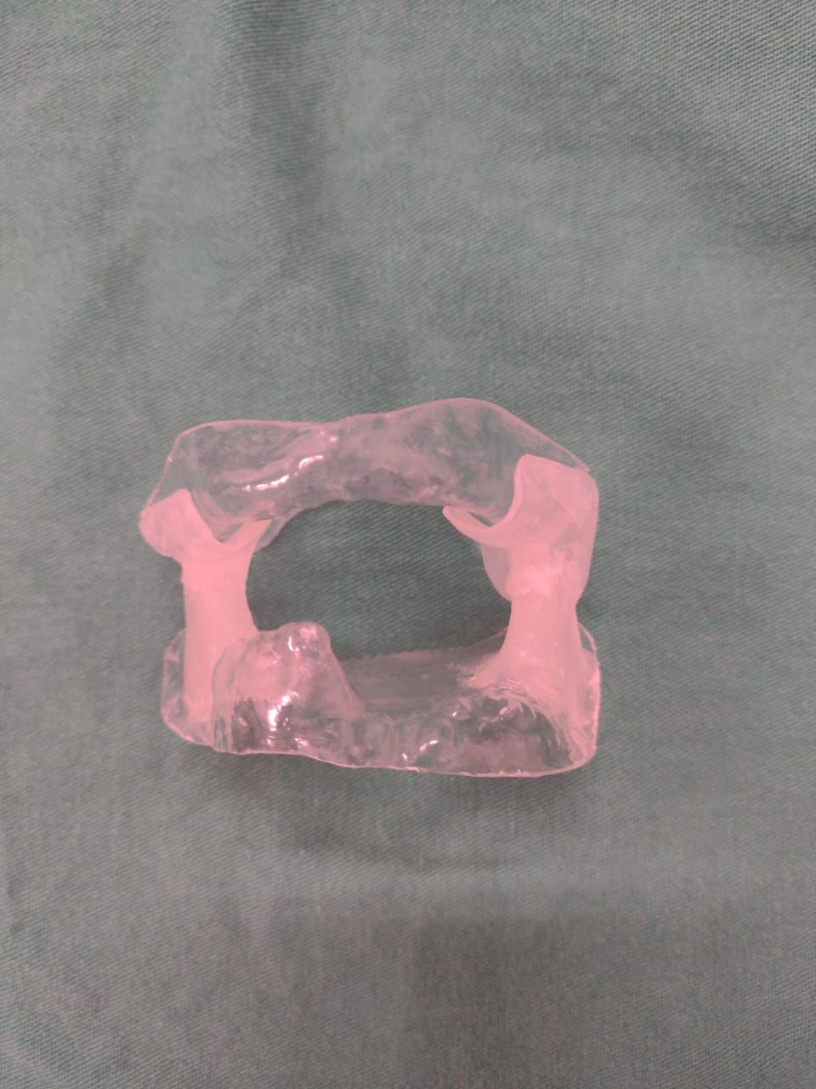
Stent de radiação intra-oral
São dispositivos protéticos que auxiliam na aplicação eficaz da radiação aos tecidos tumorais com teleterapia ou transportar radiação na braquiterapia.
Deslocar tecidos normais e estruturas vitais para longe do campo de tratamento.
Quanto mais distante a mucosa estiver da fonte , menor será a intensidade que o feixe chegará a outras áreas saudáveis, conforme Singh et al. (2021).
Fonte: INCA, 2023

Slide 12
Os Stents intra-orais podem ser classificados como?
Deslocam e protegem estruturas, através da abertura da boca , com a depressão e desvio da língua, poupando-as reduzindo efeitos adversos.
Stent de posicionamento
Constituídas por uma liga de fusão de baixa temperatura e vários elementos, entre eles o cerrobend, protegendo tecidos adjacentes . Afastando a língua e a borda lateral
Prótese de blindagem
São conhecidos como aplicadores de superfície e levam fontes radioativas, por meio de agulha, para locais mais adjacentes ao tumor, concentrando a dose em uma área específica conforme Singh et al. (2021).
Transportadora de radiação

Slide 13
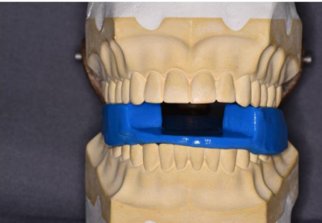
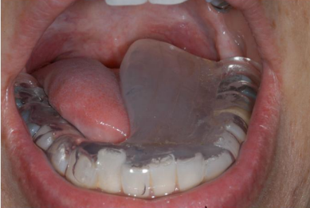
Figura 1- Stent de posicionamento personalizado com fixação de lâmina para abaixar a língua
Figura 2- Protetor bucal contra radiação desviadora de língua
Fonte: Singh, 2021.
Lesões do assoalho da boca, língua e palato.
Fonte: Singh, 2021.

Slide 14
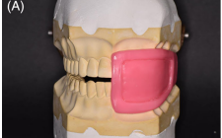
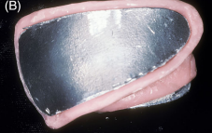
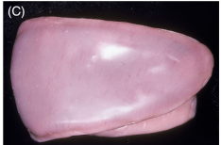
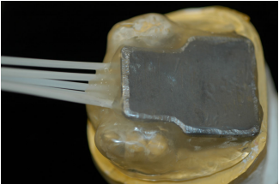
Figura 3 - Prótese de blindagem
Lesão da mucosa bucal, pele , rebordo alveolar, , parótida unilateral ou regiões retromolares .
Fonte:Singh, 2021.
(A) Prótese esculpida em cera modeladora; (B) Liga Cerrobend de 5 mm de espessura adaptada à resina acrílica polimerizada termicamente; (C) A liga Cerrobend é então selada com resina de autopolimerização para evitar retroespalhamento.
Figura 4 - Prótese transportadora de radiação,uma proteção de chumbo
Lesões do palato , seio maxilar, alvéolos, faringe
Fonte:Singh, 2021.

Slide 15
Confecções dos dispositivos (profissionais da odontologia)
São coletados os dados no prontuário. Ex: tipo de tumor e localização.
Exames bucais são realizados
A resina acrílica será um dos materiais utilizados
A medida e seleção do tamanho ocorrerão por meio de moldes personalizados chamados moleiras, conforme Hou ( 2021).

Slide 16
Efeitos adversos da radioterapia
Durante e após o tratamento sequelas podem aparecer:
Dermatite
Mucosite oral induzida por radiação (RIOM)
Dor
Disfagia
Perda de peso
Perda de paladar
Hipossalivação
Xerostomia
Dificuldade na deglutição
Lesão por cárie de radiação
Fonte:INCA, 2018.

Slide 17
CONSIDERAÇÕES FINAIS
A radioterapia é uma estratégia terapêutica utilizada para o tratamento de neoplasias de cavidade oral, de forma exclusiva ou associada à cirurgia e quimioterapia. As radiações ionizantes podem causar danos de diversas profundidades no organismo humano. As complicações bucais são esperadas para pacientes submetidos à radioterapia, e como exemplo temos os efeitos adversos sobre glândulas salivares, mucosa oral, osso, dentes e musculatura mastigatória. Essas complicações orais induzidas por radiação afetam diretamente a qualidade de vida dos pacientes .
Para minimizar os efeitos da toxicidade o uso dos stents intra-orais se torna um recurso benéfico para o paciente pois estudos demonstram que eles reduzem os efeitos colaterais da radioterapia, permitindo estabilizar a área que será irradiada deixando estruturas sadias que estão próximas ao tumor fora do campo de tratamento.

Slide 18
CRONOGRAMA
Atividades | jun/23 | jul/23 | ago/ 23 | set/23 | out/23 | nov/23 | dez/23 | jan/24 | fev/24
Elaboração pré-projeto |  | x | x
Levantamento de literatura |  | x
Redação do TCC |  | x | x | x | x | x | x | x | x
Ajustes solicitados pelo orientador |  | x | x
Envio do pré-projeto |  |  | x
Apresentação do pré-projeto |  |  | x
Envio do TCC |  |  |  |  |  |  | X |  | X
Envio de slides |  |  |  |  |  |  | X |  | X
Apresentação do tcc |  |  |  |  |  |  |  |  | X

Slide 19
REFERÊNCIAS
ANTUNES, H. S. et al. Long-term survival of a randomized phase III trial of head and neck cancer patients receiving concurrent chemoradiation therapy with or without low-level laser therapy (LLLT) to prevent oral mucositis. Oral Oncology; v. 71, p. 11–15, 2017. Disponível em: https://www.sciencedirect.com/science/article/pii/S1368837517301355?via%3Dihub. Acesso em: 08 jul. 2023.
ANTUNES, H. S. et al. DNA microarray analysis of human keratinocytes cells of patients submitted to chemoradiotherapy and oral photobiomodulation therapy: pilot study. Lasers Med Sci, v. 33, n. 1, p. 11–18, 2017. Disponível em: https://link.springer.com/article/10.1007/s10103-017-2313-8. Acesso em: 10 jul.
2023.
ASSOCIAÇÃO BRASILEIRA DE NORMAS TÉCNICAS ( ABNT ). NBR 6022: Informação e documentação - Artigo em publicação periódica técnica e/ou científica - Apresentação.Rio de Janeiro: Associação Brasileira de Normas Técnicas 2018.
ASSOCIAÇÃO BRASILEIRA DE NORMAS TÉCNICAS ( ABNT ). NBR 6023: Informação e documentação - Referências - Elaboração. Rio de Janeiro: Associação Brasileira de Normas Técnicas 2018.
ASSOCIAÇÃO BRASILEIRA DE NORMAS TÉCNICAS ( ABNT ). NBR 6024: Informação e documentação - Numeração progressiva das seções de um documento - Apresentação. Rio de Janeiro: Associação Brasileira de Normas Técnicas, 2012a.
ASSOCIAÇÃO BRASILEIRA DE NORMAS TÉCNICAS ( ABNT ). NBR 6027: Informação e documentação - Sumário - Apresentação. Rio de Janeiro: Associação Brasileira de Normas Técnicas, 2012b.
ASSOCIAÇÃO BRASILEIRA DE NORMAS TÉCNICAS ( ABNT ). NBR 6028: Informação e documentação - Resumo - Apresentação. Rio de Janeiro: Associação Brasileira de Normas Técnicas 2003.
ASSOCIAÇÃO BRASILEIRA DE NORMAS TÉCNICAS ( ABNT ). NBR 10520: Informação e documentação - Citações em documentos - Apresentação. Rio de Janeiro: Associação Brasileira de Normas Técnicas 2002b.
ASSOCIAÇÃO BRASILEIRA DE NORMAS TÉCNICAS ( ABNT ). NBR 10719: Informação e documentação - Relatório técnico e/ou científico - Apresentação. Rio de Janeiro: Associação Brasileira de Normas Técnicas 2015.
ASSOCIAÇÃO BRASILEIRA DE NORMAS TÉCNICAS ( ABNT ). NBR 14724: Informação e documentação - Trabalhos acadêmicos - Apresentação. Rio de Janeiro: Associação Brasileira de Normas Técnicas 2011a.
ASSOCIAÇÃO BRASILEIRA DE NORMAS TÉCNICAS ( ABNT ). NBR 15287: Informação e documentação - Projeto de pesquisa - Apresentação. Rio de Janeiro: Associação Brasileira de Normas Técnicas 2011b.
DESCRITORES EM CIÊNCIAS DA SAÚDE: DECS. 2023. ed. rev. e ampl. São Paulo: BIREME / OPAS / OMS, 2023. Disponível em: http://decs.bvsalud.org/. Acesso em: 08 jan. 2024.
LACOVELLI, N. A. et al. Prevention and treatment of radiation-induced acute dermatitis in head and neck cancer patients: a systematic review. Future Oncology; vol. 14, n. 3, p.: [e0359], 2017. Disponível em: https://www.futuremedicine.com/doi/10.2217/fon-2017-0359. Acesso em: 8 jul. 2023.
MEDICAL SUBJECT HEADINGS 2023: The files are updated each week day Monday-Friday by 8AM EST. National Library of Medicine: Bethesda, MD, 2023. Disponível em: https://meshb.nlm.nih.gov/. Acesso em: 08 jan. 2024.
SALVAJOLI, J. V.; SOUHAMI, L.; FARIA, S. L. Radioterapia em oncologia. 2. ed. São Paulo: Atheneu: 2013
SANTOS, M. de O. et al. Estimativa de Incidência de Câncer no Brasil, 2023-2025. Revista Brasileira de Cancerologia, [S. l.], v. 69, n. 1, p. e–213700, 2023. Disponível em:
https://rbc.inca.gov.br/index.php/revista/article/view/3700. Acesso em: 07 jul. 2023.
PINTO, H. da G. O impacto do abridor bucal e diminuição das toxicidades bucais induzidas pelas radioterapia em cabeça e pescoço: revisão sistêmica. 2020. Dissertação (Mestrado em Reabilitação em Odontologia) – Faculdade de Odontologia, Universidade de São Paulo, 2020.Disponível em doi:10.11606/D.23.2020.tde-24022021-173214.
Hou Z., Li S, Jiang Y, Sun F, Liu J, Gao S, Chen W, Yan J. Benefícios dos stents intraorais para poupar tecido normal na radioterapia do carcinoma nasofaríngeo: uma análise quantitativa baseada em modelo radiobiológico. Translate: Cancer Res 2021;10(10):4281-4289. doi: 10.21037/tcr-21-1324
Singh A, Rosen EB, Randazzo JD, Estilo CL, Gelblum DY, Huryn JM. Stents de radiação intraoral – Primer para uso clínico na terapia do câncer de cabeça e pescoço. Pescoço. 2021;1-8. doi:10.1002/ hed.26848
Ribeiro, Márcia; Singh, Saumyendra Vikram; Aggarwal, Himanshi; Singh, Raghuwar Dayal; Siddharth, Ramashanker; Mishra, Niraj; Tripathi, Shuchi. Stents com cerrobend em pacientes com carcinoma bucal. Journal of Cancer Research and Therapeutics 12(2):p 1102-1103, abr–jun 2016. | DOI: 10.4103/0973-1482.144688
Weerakkody Y, Jones J, Bell D, et al. Osteoradionecrosis. Artigo de referência, Radiopaedia.org (Acesso em 29 nov 2023) https://doi.org/10.53347/rID-19023
https://core.ac.uk/search?q=authors:(Torres,%20Bruno%20Lucas%20Buzzi)
Martins, Lázara Joyce Oliveira.Bauru; s.n; 2017. 98 p. ilus, tab, graf.
Tese em Português | BBO - Odontologia | ID: biblio-879888

Slide 20
Obrigada!

